Slide 1


LIBAI · PERSONAL PROFILE
李白
AI增长架构师
AI超级个体打造者
把自己做成第一产品，把经验变成系统，
用AI重构所有增长模式。
专属介绍 · 2026
Notes:
[Sources]
- /Users/lizhenguo/Desktop/李白的数字会客厅/web-preview/app.js
- /Users/lizhenguo/Desktop/李白的数字会客厅/assets/images/avatar.png
- /Users/lizhenguo/Desktop/李白的数字会客厅/assets/images/about/about-03.jpg

Slide 2
POSITIONING
02
一个人的价值，先从清晰定位开始
身份不是标签堆叠，而是长期事业与当下行动的交汇点。
01
心至道品牌创始人
02
国创文化创始人
03
中狮健康创始人
04
AI智主体创始人
05
北大信研院AI超级个体项目发起人
06
ECI@OPC专委会秘书长
AI分身在线 · 已连接个人知识库
李白 · AI增长超级名片
Notes:
[Sources]
- /Users/lizhenguo/Desktop/李白的数字会客厅/web-preview/index.html
- /Users/lizhenguo/Desktop/李白的数字会客厅/web-preview/app.js
- /Users/lizhenguo/Desktop/李白的数字会客厅/assets/images/avatar.png
- User-supplied title in current task: ECI@OPC专委会秘书长

Slide 3
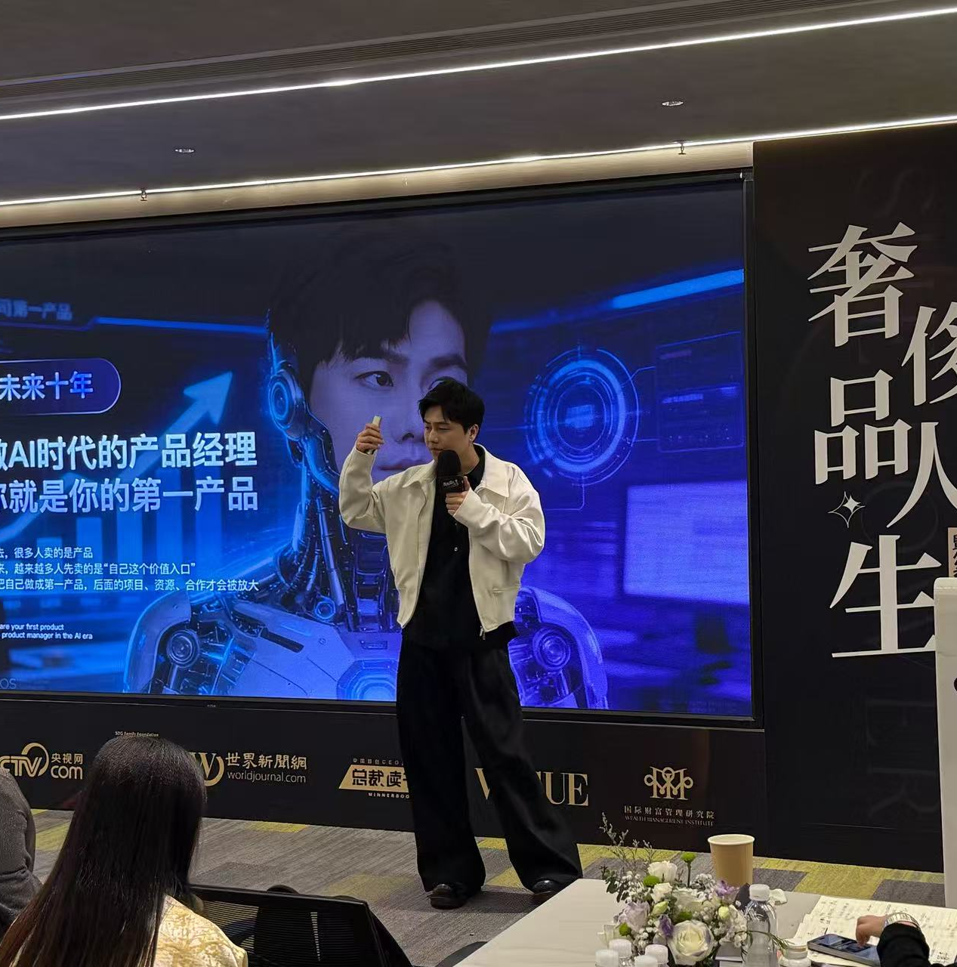
VALUE DASHBOARD
03
六项可复用能力，来自十年项目实战
数字不是装饰，它们指向判断、结构与落地经验。
10年+
品牌策划一线
100+
项目实战经验
长期贴近真实项目
覆盖多类增长场景
100亿+
GMV结构验证
从0到1
商业重构能力
理解规模化增长
定位、产品与增长重搭
3大产业
持续自主经营
AI重构
经验资产化
具备真实经营底盘
把判断变成系统
李白 · AI增长超级名片
Notes:
[Sources]
- /Users/lizhenguo/Desktop/李白的数字会客厅/web-preview/app.js
- /Users/lizhenguo/Desktop/李白的数字会客厅/assets/images/personal-gallery/gallery-01.jpg

Slide 4

GROWTH LOGIC
04
AI时代，不是多做工具，而是重构三个关键层
从个人价值出发，把经验转化为系统，再让AI参与每一种增长模式。
01
02
03
第一产品
经验系统
AI增长模式
把自己做成清晰、可信、可被选择的价值主体。
把经历、案例、方法与判断沉淀为可复用结构。
让内容、产品、成交与资源协同持续进化。
用AI重构所有增长模式
李白 · AI增长超级名片
Notes:
[Sources]
- /Users/lizhenguo/Desktop/李白的数字会客厅/web-preview/app.js
- /Users/lizhenguo/Desktop/李白的数字会客厅/assets/images/about/about-02.jpg

Slide 5

COLLABORATION PATHS
05
五条合作路径，围绕真实项目阶段展开
先判断问题所在，再选择匹配的合作入口。
01
超级个体打造
身份定位 · 表达系统 · AI分身 · 价值产品化
02
AI增长策划陪跑
增长诊断 · 数字商业 · 关键节点落地
03
项目商业重构
定位重构 · 产品体系 · 成交与增长路径
04
演讲 / 课程 / 私董会
主题演讲 · 课程共创 · 闭门共创
05
资源共创 / 项目孵化
资源结构化 · 项目升级 · AI系统共建
李白 · AI增长超级名片
Notes:
[Sources]
- /Users/lizhenguo/Desktop/李白的数字会客厅/web-preview/app.js
- /Users/lizhenguo/Desktop/李白的数字会客厅/assets/images/about/about-05.jpg

Slide 6
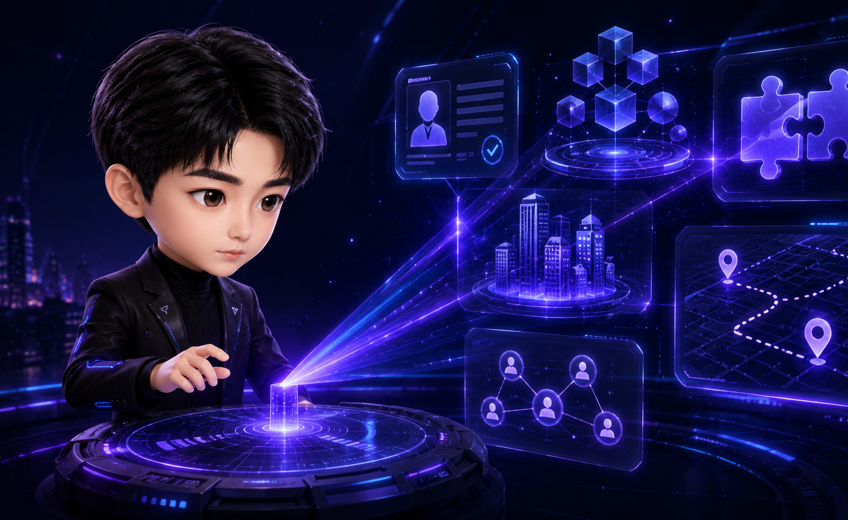
AI COLLABORATION SCAN
06
合作前，先判断三件事
让AI先完成一次结构化扫描，再决定是否进入深度沟通。
01
你是谁
判断身份、阶段与当前约束
02
你有什么
识别资源、能力与可连接价值
03
怎么合作
推荐适合的路径与下一步入口
我能帮你什么 AI扫描
李白 · AI增长超级名片
Notes:
[Sources]
- /Users/lizhenguo/Desktop/李白的数字会客厅/web-preview/index.html
- /Users/lizhenguo/Desktop/李白的数字会客厅/web-preview/app.js
- /Users/lizhenguo/Desktop/李白的数字会客厅/assets/images/assessment-entry.png

Slide 7
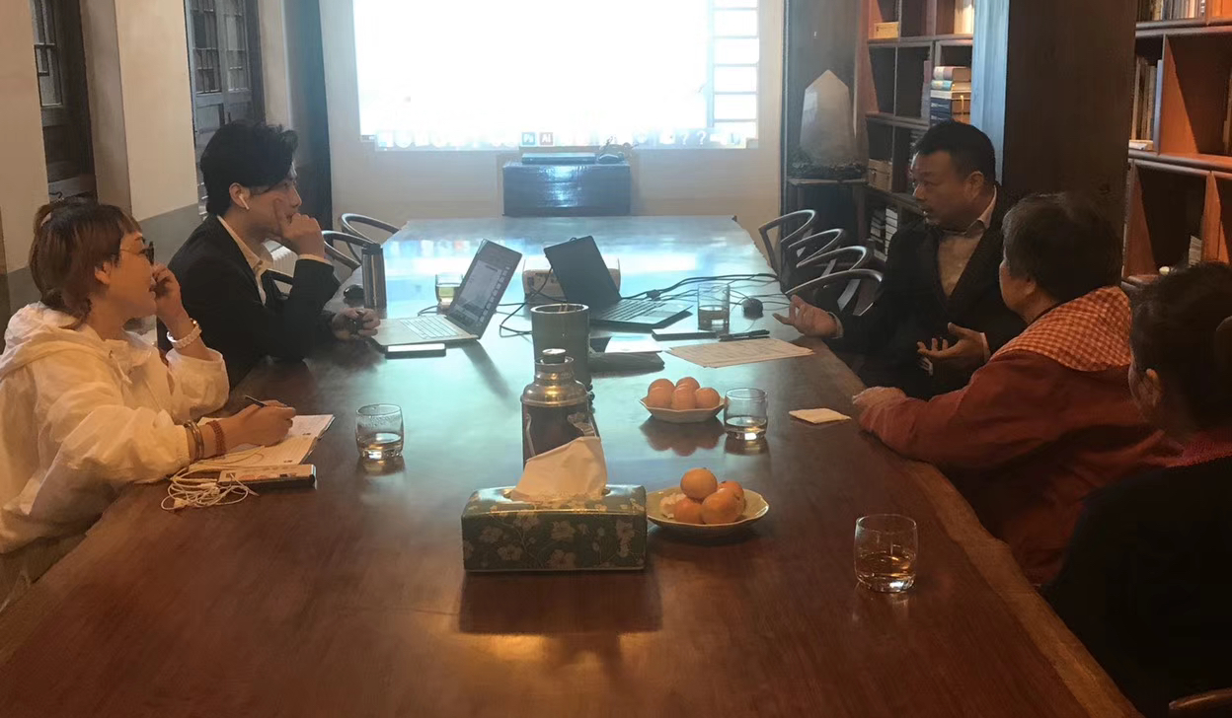
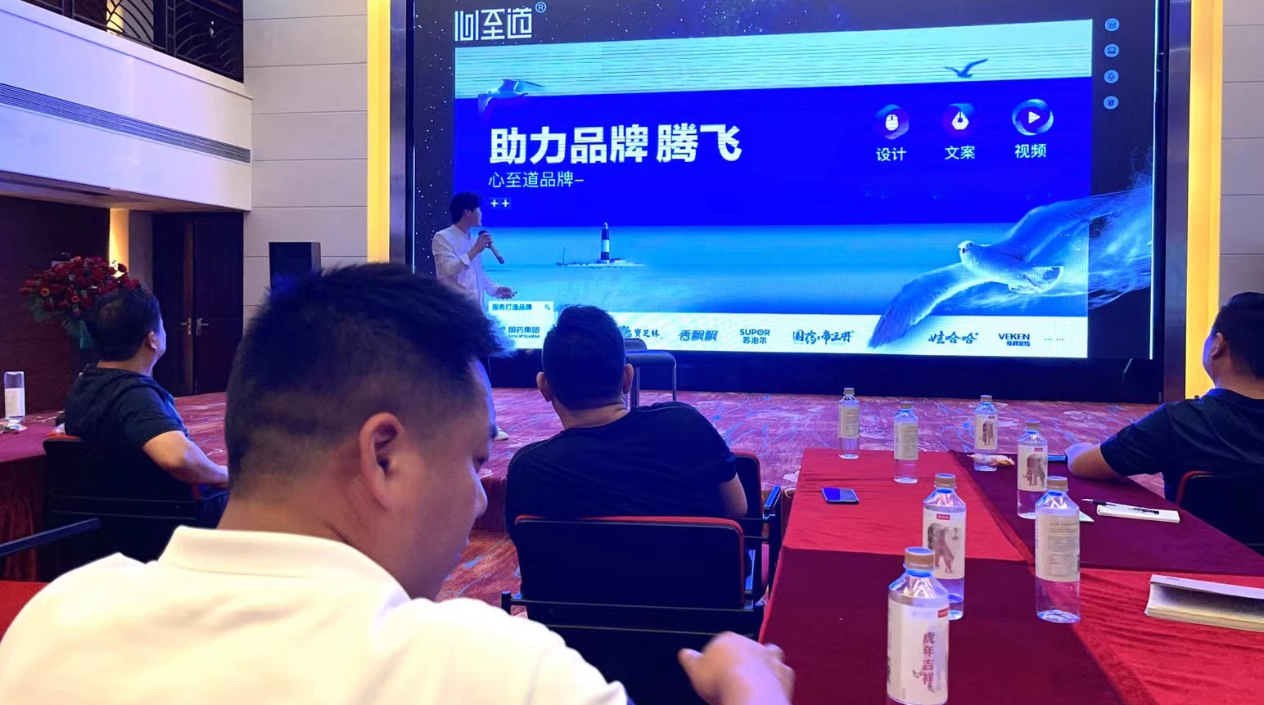
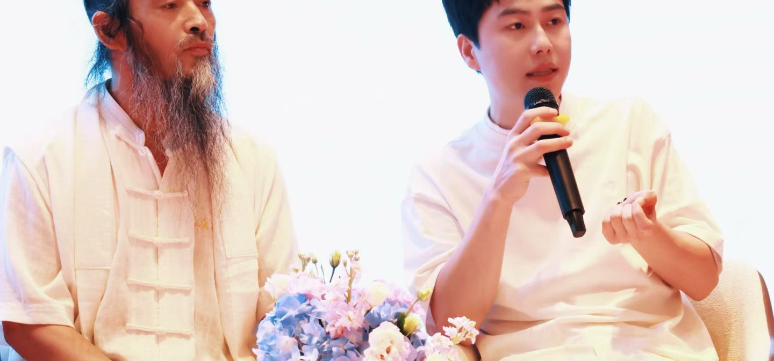
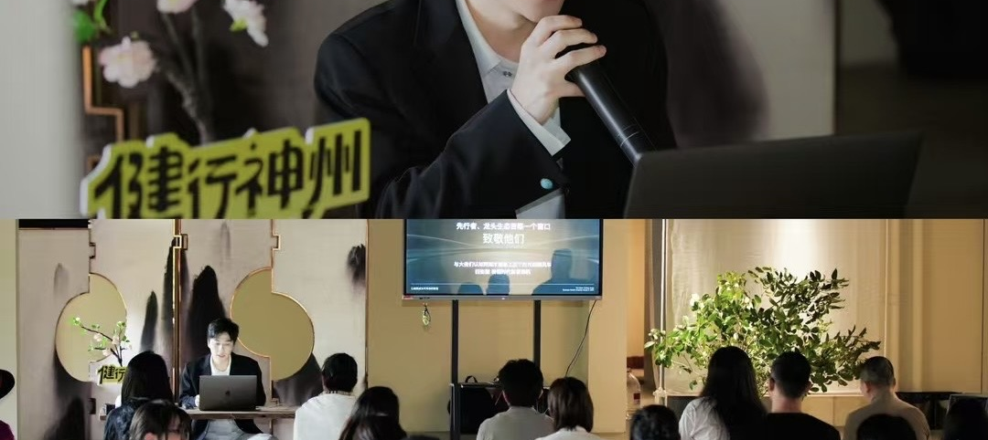
REAL WORK SCENES
07
真实现场，比任何包装更有说服力
演讲、策划、圆桌与项目会议，构成持续发生的商业实践。
项目策划
品牌现场
个人演讲
对谈分享
共创会议
李白 · AI增长超级名片
Notes:
[Sources]
- /Users/lizhenguo/Desktop/李白的数字会客厅/assets/images/personal-gallery/gallery-01.jpg
- /Users/lizhenguo/Desktop/李白的数字会客厅/assets/images/personal-gallery/gallery-02.JPG
- /Users/lizhenguo/Desktop/李白的数字会客厅/assets/images/personal-gallery/gallery-03.jpg
- /Users/lizhenguo/Desktop/李白的数字会客厅/assets/images/personal-gallery/gallery-04.JPG
- /Users/lizhenguo/Desktop/李白的数字会客厅/assets/images/personal-gallery/gallery-06.jpg

Slide 8

NEXT STEP
08
下一步：让AI先完成一次合作判断
如果方向匹配，再进入人与人的深度沟通。
01
先完成AI扫描
说明你是谁、想解决什么、拥有什么资源。
02
再进入合作判断
根据阶段与匹配度，选择对应合作管道。
03
最后确认下一步
AI对话、30分钟沟通或具体项目共创。
扫码添加微信
备注来意，便于快速判断合作方式
AI增长架构师 | AI超级个体打造者
李白 · AI增长超级名片
Notes:
[Sources]
- /Users/lizhenguo/Desktop/李白的数字会客厅/web-preview/app.js
- /Users/lizhenguo/Desktop/李白的数字会客厅/assets/images/wechat-qr.png

